Slide 1
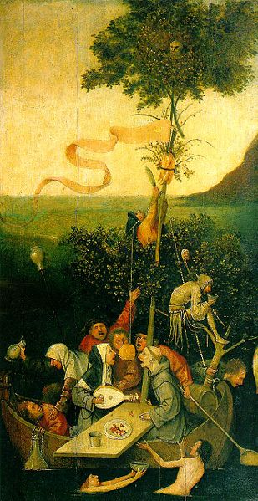
Disciplina: Psicopatologia I
TEMA: Introdução a alguns conceitos fundamentais da Psicopatologia
Professor Alexandre Simões
Navio dos loucos. Hieronymus Bosch. 1490-1500.
Museu do Louvre

Slide 2
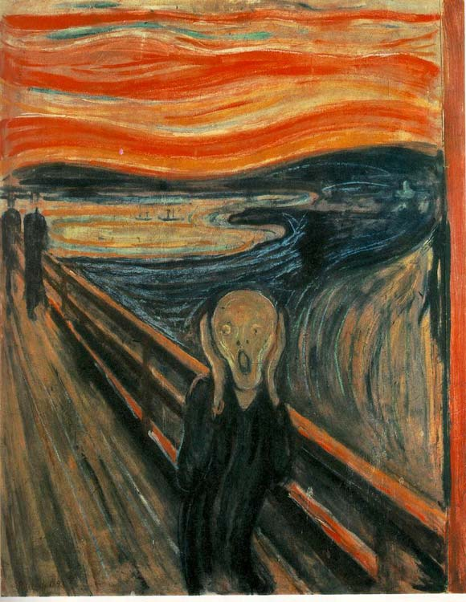
Os homens são tão necessariamente loucos que seria louco, de uma outra forma de loucura, não ser louco.
Pascal. Pensamentos, nº 412.
O grito. Edvard Munch, 1893. Galeria Nacional. Oslo.

Slide 3
O que buscaremos ao longo deste semestre, a partir da disciplina PSICOPATOLOGIA I ?
Por um lado, apresentar aos alunos as definições operacionais e técnicas da Psicopatologia; por outro lado, verificar as circunstâncias históricas, sociais e epistemológicas condicionantes da constituição e delimitação do campo da saúde mental, para, em seguida, analisar as suas implicações naquilo que aí se materializou: o biopoder.
Junto a isto, discernir a noção de pathos no intuito de se compreender as especificidades semiológicas dos transtornos mentais e seus efeitos sobre as concepções de normalidade e patologia.

Slide 4

Biopoder:
Biopoder é um termo proposto originalmente por Michel Foucault. Por meio dele, Foucault referia-se às práticas dos Estados e saberes modernos e sua regulação dos que a ele estão sujeitos por meio de "uma explosão de técnicas numerosas e diversas para obter a subjugação dos corpos e o controle de populações". O biopoder produz, ao mesmo tempo, corpos e subjetividades. Vide História da sexualidade (Foucault) e o filme Hunger (Steve McQueen, 2008).

Slide 5

P A T H O S . . .
Pathos é uma palavra grega que significa paixão, afecção, excesso, ser afetado por, ser ultrapassado, ser marcado. Notemos ainda que aquilo que se faz ou acontece e que porta a marca do novo também é da ordem do pathos.
Patologia PATHOS
PATHOS paixão
logo: PATHOS o excesso, o traumático, o impossível de lidar que, todavia, é edificante.
O sabor da lágrima. René Magritte, 1948

Slide 6
Continuando a expor os nossos propósitos...
Desta forma, objetivamos colocar o aluno da graduação em Psicologia em contato com equipamentos e reflexões oriundos do campo da Psicopatologia, indispensáveis à sua formação e atuação profissional - tanto na sua acepção generalista quanto no que tange à sua gradativa especialização em um campo do conhecimento;

Slide 7

Qual a estratégia que seguiremos?
Buscaremos articular o conhecimento técnico e estrito que o aluno pode e deve obter sobre a Psicopatologia (nível da Semiologia, Nosografia e Nosologia) com um conhecimento histórico-crítico acerca do que vem a ser a “experiência da loucura” (na mais ampla acepção do termo), seus determinantes e efeitos (em diversos níveis);
Os amantes. René Magritte, 1928
ALEXANDRE SIMÕES
® Todos os direitos de autor reservados.

Slide 8
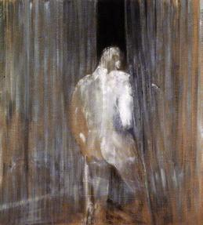
Semiologia, Nosologia, Nosografia
Semiologia (faz parte da propedêutica): palavra oriunda do grego (semeîon, sinal + lógos, tratado, estudo racional).
Implica em um modo de se examinar um paciente, atentando-se para os sinais e sintomas que o mesmo apresenta (seus aspectos isolados e, ao mesmo tempo, as modalidades de seus arranjos). Por meio da semiologia, chega-se usualmente ao diagnóstico.
Em Lingüística: ciência geral que tem como objeto todos os sistemas de signos
Estudo sobre o corpo humano. Francis Bacon, 1949.
ALEXANDRE SIMÕES
® Todos os direitos de autor reservados.

Slide 9

Em outros termos:
Na semiologia estamos às voltas com peças mínimas que, identificadas, definidas e constatadas suas aparições no nível clínico segundo determinadas combinações - e não outras - nos permitem estabelecer um diagnóstico
ALEXANDRE SIMÕES
® Todos os direitos de autor reservados.

Slide 10
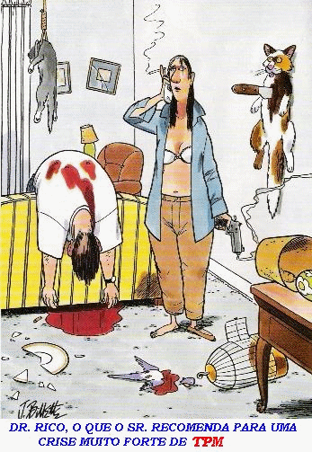
SINTOMA é toda a informação descrita pelo paciente, a partir de suas vivências, sensações e impressões. Não é passível de confirmação pelo examinador, já que é uma sensação do paciente (um mal-estar – sensação de insegurança - em uma dada situação, por exemplo).
A anamnese é a via através da qual a semiologia visa elucidar, investigar e analisar os sintomas. Constrói-se, assim, a história clínica do paciente.
ALEXANDRE SIMÕES
® Todos os direitos de autor reservados.

Slide 11
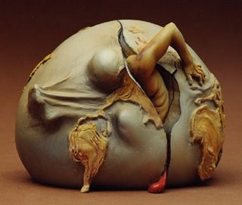
Sintoma:
Vem da palavra grega símptoma: coincidir.
Igualmente, procede de um verbo que significa chegar, cair.
Daí, o significado inicial de símptoma: sucesso, acontecimento, o que ocorre.
ALEXANDRE SIMÕES
® Todos os direitos de autor reservados.

Slide 12
Já o SINAL se refere a toda alteração objetiva, que é passível de ser percebida pelo examinador
(um tique, um gesto repetitivo por exemplo).
ALEXANDRE SIMÕES
® Todos os direitos de autor reservados.

Slide 13

Olho clínico e psicopatologia
ALEXANDRE SIMÕES
® Todos os direitos de autor reservados.

Slide 14

Anamnese:
Também é um termo oriundo da língua grega. Significa "lembrança, reminiscência“. Literalmente, tem o sentido da "perda do esquecimento". É um termo usado em diversas áreas da saúde, mas também na filosofia, psicanálise e religião.
No caso específico da psicopatologia, refere-se à entrevista conduzida pelo profissional da saúde com o seu paciente. Esta entrevista pode ter diversos objetivos, dentre eles ser um ponto de partida para o estabelecimento de um diagnóstico (ou seja, a demarcação de um quadro clínico)
ALEXANDRE SIMÕES
® Todos os direitos de autor reservados.

Slide 15

Nosologia e
Nosografia:
A nosologia (do grego 'nósos‘ = "doença" + 'logos‘ = “estudo”, "tratado", "razão explicativa") é a parte dos saberes da saúde (e também um ramo da patologia) que trata das enfermidades em geral e as classifica do ponto de vista explicativo (isto é, em função de seus mecanismos ou de sua etiopatogenia).
Enquanto a nosografia ordena as enfermidades desde o aspecto meramente descritivo (graphos = descrição).
ALEXANDRE SIMÕES
® Todos os direitos de autor reservados.

Slide 16
Etiologia:
Etiologia (aitía = causa + logos) é o estudo das causas (ciência das causas). Certamente, atrela-se a uma raciocínio determinista (seja ele estrito ou mais amplo, isto é, multifatorial).
A expectativa da etiologia apresenta-se em vários campos: saúde mental, biologia, criminologia, medicina, etc.
Por exemplo, na perspectiva da biologia, a etiologia se preocupa com a causa das patologias: os agentes ou fatores causais de doença, a sua proveniência (endógena ou exógena) e o seu potencial agressivo (virulência).
ALEXANDRE SIMÕES
® Todos os direitos de autor reservados.

Slide 17


Uma advertência muito válida para a contemporaneidade:
devemos estar atentos para, na discussão semiológica no âmbito da psicopatologia, não construirmos um saber sobre o ilusório e um discurso sobre o inessencial
ALEXANDRE SIMÕES
® Todos os direitos de autor reservados.

Slide 18
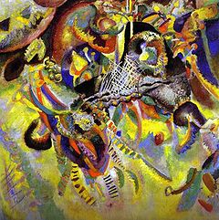
O quadro das patologias
Costuma-se distinguir os ‘transfundos das vivências psicopatológicas’ dos ‘sintomas emergentes’.
Transfundos das vivências: espécie de palco, de amplo cenário, de contexto geral, nos quais os sintomas podem emergir. O transfundo repercute sobre o sentido, a direção e a qualidade do sintoma emergente;
Fuga. Kandinsky, 1914.
Sintomas emergentes: são os sintomas específicos vivenciados pelo paciente. São vivências pontuais, mais destacáveis, que ocorrem sobre um determinado transfundo. Ex.: uma alucinação, um delírio, um sentimento, uma alteração da linguagem, etc.
ALEXANDRE SIMÕES
® Todos os direitos de autor reservados.

Slide 19
Dois tipos básicos de transfundos:
Transfundos estáveis: costumam ser pouco mutáveis; tendem a ser tomados como traços da personalidade (nomeada de ‘personalidade pré-mórbida’). Assim, devemos notar que qualquer vivência ou sintoma ganha um sentido ou valor diferente em função da subjetivação;
Transfundos mutáveis e momentâneos: dizem respeito ao nível de consciência , ao humor, etc. Por exemplo, sob um estado de turvação da consciência, uma alucinação auditiva ou uma ideia intrusiva são experimentadas em uma atmosfera mais confusa ou onírica. Por outro lado, uma ideia recorrente em um contexto ansiogênico pode ganhar contornos mais intensos.
ALEXANDRE SIMÕES
® Todos os direitos de autor reservados.

Slide 20
Quadros crônicos e quadros agudos:
Uma patologia crônica nos aponta para um quadro que não é resolvido em um tempo curto, definido usualmente em três meses .
Estes quadros não constituem emergências. No entanto, eles podem ser extremamente sérios. Incluem-se aqui também todas as condições em que um sintoma existe continuamente, e mesmo não pondo em risco explicitamente a saúde, são extremamente incomodativas levando à disrupção da qualidade de vida e atividades da pessoa.
ALEXANDRE SIMÕES
® Todos os direitos de autor reservados.

Slide 21
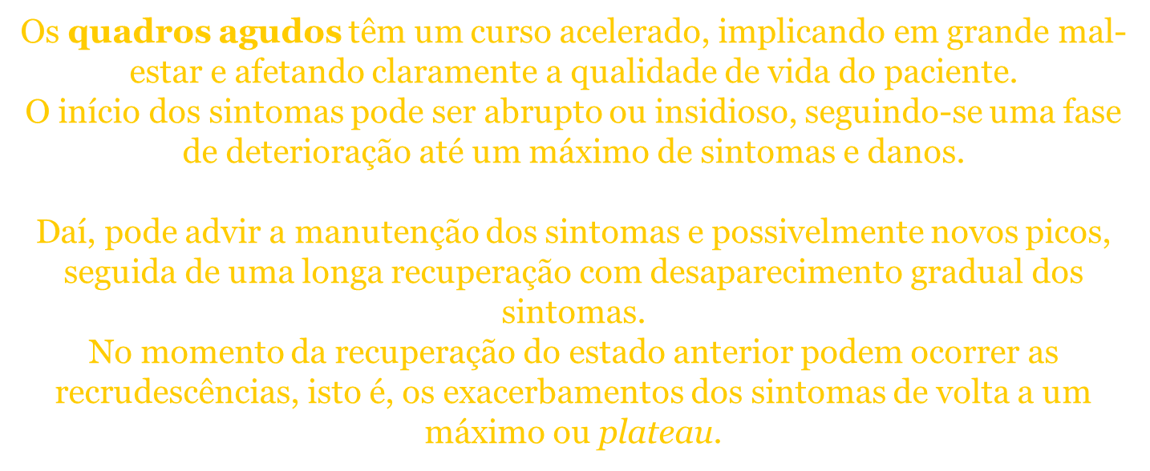
ALEXANDRE SIMÕES
® Todos os direitos de autor reservados.

Slide 22
Quadros crônicos:
Processo e desenvolvimento (a partir de Jaspers):
Processo: refere-se a uma transformação lenta e insidiosa da personalidade, decorrentes de manifestações psíquicas que se mostram incompreensíveis para o paciente. O processo apresenta-se como uma ruptura na continuidade da biografia de uma pessoa. Por exemplo, a apresentação de uma esquizofrenia que lenta e radicalmente transforma a personalidade do sujeito.
Desenvolvimento: refere-se à evolução de um pathos que é psiquicamente compreensível para o sujeito. Há, no desenvolvimento, a manutenção da conexão do sentido ao longo da vida do paciente.
ALEXANDRE SIMÕES
® Todos os direitos de autor reservados.

Slide 23
Quadros agudos:
Crise (ou ataque): observam-se o surgimento e a remissão abrupta de sintomas, durando minutos ou horas. Depois, vem a remissão. Ex.: crise epilética, ataque de pânico, crise de agitação psicomotora, etc.;
Episódio: geralmente, dura dias ou semanas. Tal como a crise, o episódio nada especifica sobre a natureza ou especificidade do quadro;
Reação vivencial: é um fenômeno psiquicamente compreensível para quem é acometido por ele, desencadeado por eventos vitais significativos para quem os experimenta. Ex.: após o término de uma relação, a morte de alguém querido ou a perda do emprego, alguém reage com um conjunto de sintomas fóbicos, ansiôgenos, depressivos, paranóides, etc. Passado o episódio, a subjetividade não se altera significativamente, havendo, pois, a recuperação.
ALEXANDRE SIMÕES
® Todos os direitos de autor reservados.

Slide 24
Ainda sobre os quadros agudos:
d) Fase: designa, principalmente, os episódios de mania de baixa do humor nos quadros afetivos. A instalação da fase pode portar a marca da incompreensibilidade para o sujeito acometido. Pode durar semanas ou meses, um pouco mais raramente, anos. Nomeia-se: fase maníaca, fase depressiva.
e) Surto: ocorrência aguda, instalada de forma surpreendente e repentina, exibindo um quadro com fortes traços incompreensíveis para o paciente. A grande característica do surto é que ele tende a produzir sequelas (irreversíveis ou não, esta é uma discussão) à personalidade, cognição, etc. Pode durar semanas ou meses. Por exemplo, na esquizofrenia, o surto, em geral, não permite restitutio ad integrum. A sucessão de surtos (-> recorrência) pode promover um estado de demenciação ou a exacerbação de sintomas negativos;
ALEXANDRE SIMÕES
® Todos os direitos de autor reservados.

Slide 25
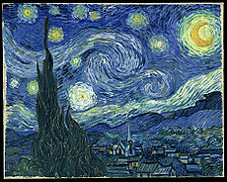
Surto -> déclenchement
ALEXANDRE SIMÕES
® Todos os direitos de autor reservados.

Slide 26
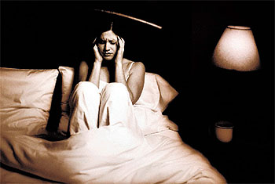
Pródromo:
Todos os quadros anteriores, especialmente a fase e o surto, podem apresentar um momento no qual verificamos os sintomas prodrômicos: palavra grega que designa ‘aquilo que corre na frente’, ou seja, são os sintomas (geralmente bem discretos) que estão na margem inicial (bem precoce) da fase ou do surto.
ALEXANDRE SIMÕES
® Todos os direitos de autor reservados.

Slide 27
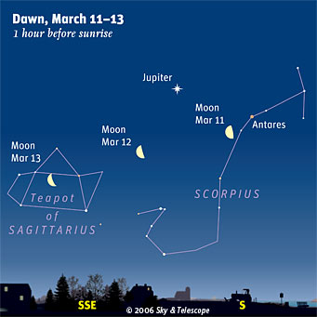
SÍNDROMES:
São agrupamentos relativamente constantes e estáveis de determinados sinais e sintomas. Enfim, é uma constelação de sinais e sintomas associados a um mesmo quadro. Estes sinais e sintomas caracterizam um dado quadro (e o diferenciam de outro), ainda que alguns componentes da síndrome não sejam exclusivos do dado quadro clínico e podem ser oriundos de vários fatores distintos;
ao se delimitar uma síndrome, não se trata ainda da definição e demarcação de causas específicas e de uma natureza essencial ao processo patológico;
a síndrome é puramente uma definição descritiva de um conjunto momentâneo e recorrente de sinais e sintomas;
ALEXANDRE SIMÕES
® Todos os direitos de autor reservados.

Slide 28


Mas, há algo instrutivo a ser extraído do conceito de síndrome:
os sintomas e signos não se agrupam a esmo e suas combinações não são infinitas
ALEXANDRE SIMÕES
® Todos os direitos de autor reservados.

Slide 29

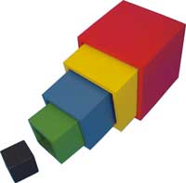
Classificação:
A expressão classificação científica (oriunda, em larga medida, de uma classificação biológica) designa o modo como se agrupam e categorizam diversos fenômenos, aos moldes das espécies de seres vivos.
A classificação científica moderna tem as suas raízes no sistema de Linnaeus, que agrupou as espécies de acordo com as características morfológicas por elas partilhadas. Estes agrupamentos foram subsequentemente alterados múltiplas vezes para melhorar a consistência entre a classificação e a seriação.
A classificação científica pertence à ciência da taxonomia e tem pretensões sistemáticas.
Classificar
Seriar
ALEXANDRE SIMÕES
® Todos os direitos de autor reservados.

Slide 30
Enfim, muitos conceitos.. mas que devem ser absorvidos gradativamente por vocês
transfundo
anamnese
semiologia
síndrome
crônico
crise
episódio
pródromo
sintomas

Slide 31
Ainda sobre a estratégia de nosso curso, ao longo deste semestre:
Buscaremos compreender o que vem a ser o “imaginário da loucura” para, por fim, percebermos a nossa implicação no mesmo;
ALEXANDRE SIMÕES
® Todos os direitos de autor reservados.

Slide 32
Unidades temáticas de nosso curso:
UNIDADE I: A constituição da Psiquiatria e da Saúde Mental: história e epistemologia
O estatuto do humano frente ao pathos;
Fundamentos da Razão Biologicista;
O discurso da loucura e acerca da loucura;
Pinel: libertação do louco e encarceramento da loucura;
Marcos sinalizadores da Psiquiatria;
Doença mental, discurso e poder;
Do diagnóstico à clínica;
Trajetória do saber psicopatológico no Brasil: uma introdução;
ALEXANDRE SIMÕES
® Todos os direitos de autor reservados.

Slide 33
UNIDADE II: A ordem dos fenômenos: em direção à semiologia
Fundamentos da clínica do olhar;
Estudo das alterações das funções psíquicas elementares:
# consciência;
# atenção;
# orientação;
# vivência do tempo e do espaço;
# sensopercepção;
# memória;
# afetividade;
# vontade e psicomotricidade;
#pensamento;
# juízo de realidade;
# linguagem;
Estudo das alterações das funções psíquicas compostas:
# personalidade/identidade;
# inteligência;
ALEXANDRE SIMÕES
® Todos os direitos de autor reservados.

Slide 34
Bibliografia:
Nestas primeiras semanas de curso, desenvolveremos uma série de temas que devem ser detalhadamente acompanhados nos seguintes textos:
“A loucura só existe em uma sociedade” (1961), de M. Foucault, in: FOUCAULT, M. Ditos & escritos I; problematização do sujeito: Psicologia, psiquiatria e psicanálise. Rio de Janeiro: Forense universitária, 1999. Pp. 149-150.
“A água e a loucura” (1963), de M. Foucault, in: FOUCAULT, M. Ditos & escritos I; problematização do sujeito: Psicologia, psiquiatria e psicanálise. Rio de Janeiro: Forense universitária, 1999. pp.186-189.
“A loucura, ausência de obra” (1964), de M. Foucault, in: FOUCAULT, M. Ditos & escritos I; problematização do sujeito: Psicologia, psiquiatria e psicanálise. Rio de Janeiro: Forense universitária, 1999. Pp. 190-198.
“A loucura e a sociedade” (1970), de M. Foucault, in: FOUCAULT, M. Ditos & escritos I; problematização do sujeito: Psicologia, psiquiatria e psicanálise. Rio de Janeiro: Forense universitária, 1999. Pp. 235-242.
“O asilo ilimitado” (1977), de M. Foucault, in: FOUCAULT, M. Ditos & escritos I; problematização do sujeito: Psicologia, psiquiatria e psicanálise. Rio de Janeiro: Forense universitária, 1999. Pp. 294-297.
“O paradigma psiquiátrico”, in: AMARANTE, Paulo. O homem e a serpente; outras histórias para a loucura e a psiquiatria. Rio de Janeiro: Fiocruz, 1996.
DALGALARRONDO, Paulo. Psicopatologia e semiologia dos transtornos mentais. Porto Alegre: Artemed, 2000.
ALEXANDRE SIMÕES
® Todos os direitos de autor reservados.

Slide 35
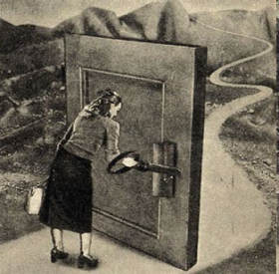
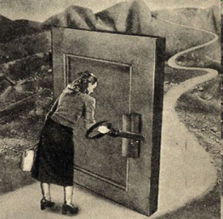
As primeiras semanas de curso:
SEMANA | TEMA | REFERÊNCIA BIBLIOGRÁFICA PRINCIPAL
1ª a 3ª | Apresentação geral do curso; Introdução a conceitos básicos e exposição de problematizações relativas à saúde mental e psicopatologia | Notas de aula
4ª | Introdução ao campo da saúde mental : a época de Pinel, seu gesto e consequências | “O paradigma psiquiátrico”, in: AMARANTE, Paulo. O homem e a serpente; outras histórias para a loucura e a psiquiatria. Rio de Janeiro: Fiocruz, 1996.
5ª | Observações a partir do paradigma psiquiátrico e suas consequências contemporâneas | “O paradigma psiquiátrico”, in: AMARANTE, Paulo. O homem e a serpente; outras histórias para a loucura e a psiquiatria. Rio de Janeiro: Fiocruz, 1996.
6ª | Alterações da consciência | DALGALARRONDO, Paulo. Psicopatologia e semiologia dos transtornos mentais. Porto Alegre: Artemed, 2000.
7a | Alterações da atenção | DALGALARRONDO, Paulo. Psicopatologia e semiologia dos transtornos mentais. Porto Alegre: Artemed, 2000.
8ª | Alterações da orientação | DALGALARRONDO, Paulo. Psicopatologia e semiologia dos transtornos mentais. Porto Alegre: Artemed, 2000.
ALEXANDRE SIMÕES
® Todos os direitos de autor reservados.

Slide 36



As teorias mal fundadas passam... a clínica permanece
ALEXANDRE SIMÕES
® Todos os direitos de autor reservados.

Slide 37
Prosseguiremos na próxima aula!
Prof. Alexandre Simões
Contatos:
www.alexandresimoes.com.br
alexandresimoes@terra.com.br
ALEXANDRE SIMÕES
® Todos os direitos de autor reservados.

